Slide 1
Como identificar las emergencias potencialmente mortales
Capacitación sobre la Ley de Danielle
Notes:
Bienvenidos al entrenamiento sobre Identificación de Emergencias que Amenazan la Vida y la Ley de Danielle.
Hoy, cubriré cómo identificar emergencias que amenazan la vida, como distinguirlas entre emergencias que amenazan la salud y también cubriré cuándo llamar al 9-1-1.
Hablaremos un poco sobre la Ley de Danielle, y de las responsabilidades del personal, del empleador, del proveedor y del Departamento de Servicios Humanos (DHS). Para terminar tendremos ejemplos de situaciones y preguntas de examen.

Slide 2
Descripción General de la Capacitación
¿Quién es Danielle?
La Ley de Danielle y la Responsabilidad del Personal
Condiciones que Amenazan la Salud
Emergencias Potencialmente Mortales
Final de Vida y Cuidados Paliativos
Cómo Responder a Emergencias que Amenazan la Vida: Cuándo Llamar al 911
Sanciones por Incumplimiento de la Ley de Danielle
Ejemplos
Cuestionario Interactivo
Notes:
Hoy hablaremos de:
¿Quién es Danielle?
La Ley de Danielle y nuestras responsabilidades para cumplirla
Diferenciar entre condiciones que amenazan la salud y emergencias que amenazan la vida
Planes de fin de vida y cuidados paliativos (hospicio)
Responder a una emergencia que amenaza la vida y llamar al 9-1-1
Tendremos escenarios a lo largo de la capacitación y un cuestionario interactivo para evaluar tus conocimientos sobre la Ley de Danielle.

Slide 3
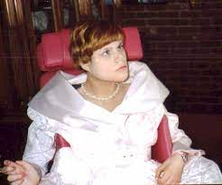
¿Quién es Danielle?
Danielle Gruskowski, de 32 años, vivió una vida plena y activa como miembro de su familia y de la comunidad de Carteret, New Jersey.
Fundó el grupo "Carteret Specials", dedicado a enriquecer la vida de los niños locales con discapacidades del desarrollo, que sigue activo hoy en día.
Notes:
¿Quién es Danielle? La Ley de Danielle fue creada en memoria de Danielle Gruskowski, una mujer de 32 años que vivió una vida plena y activa como miembro de su familia y su comunidad. Fundó el grupo Carteret Specials, dedicado a enriquecer la vida de niños locales con discapacidades del desarrollo, que todavía está activo en la actualidad.

Slide 4

La Ley de Danielle
La Ley de Danielle fue nombrada en su memoria para aumentar las llamadas necesarias al 9-1-1 en caso de emergencias potencialmente mortales.
La ley destaca la importancia de que el personal llame al 9-1-1 en las emergencias que ponen en peligro la vida de las personas con discapacidades intelectuales y del desarrollo o con lesiones cerebrales traumáticas.
Notes:
Danielle vivía en una residencia grupal y falleció después de desarrollar una fiebre muy alta y experimentar dificultad para respirar.
La Ley de Danielle lleva su nombre para aumentar el conocimiento sobre situaciones potencialmente mortales y a la vez aumentar las llamadas necesarias al 9-1-1 en emergencias que amenazan la vida. La ley enfatiza la importancia de que el personal llame al 9-1-1 en emergencias que amenazan la vida para personas con discapacidades intelectuales y del desarrollo o lesiones cerebrales traumáticas.

Slide 5
Es la ley: Responsabilidades
Personal
Empleador/proveedor
Departamento de
Servicios Humanos
Cualquier persona que trabaje con personas con discapacidades intelectuales y del desarrollo o con lesiones cerebrales traumáticas debe llamar al 9-1-1 en caso de una emergencia potencialmente mortal.
No llamar al 9-1-1 o retrasar la llamada en caso de peligro de muerte, es una infracción de la ley.
Garantizar la formación de los proveedores de servicios
Mantener registros de las llamadas de los proveedores al 9-1-1
Revisar las posibles infracciones de la Ley Danielle
  Situaciones en las que una persona razonablemente prudente no actuó en una emergencia que amenazaba su vida
Mantener registros de las infracciones
Garantizar que el personal esté instruido para identificar las emergencias que ponen en peligro la vida y saber cuándo llamar al 9-1-1.
Presentar un informe del incidente de acuerdo con los procedimientos de la División
Mantener un registro de todas las llamadas al
9-1-1
Notes:
Cualquier persona que trabaje con personas con discapacidades intelectuales, del desarrollo o lesiones cerebrales traumáticas debe llamar al 9-1-1 en caso de una emergencia que amenace la vida.
No llamar al 9-1-1 o retrasar la llamada en una emergencia que amenace la vida es una violación de la ley.
Su proveedor o empleador debe asegurarse de que el personal esté capacitado para identificar emergencias que amenazan la vida y sepa cuándo llamar al 9-1-1.
También deben presentar un informe de incidente de acuerdo con los procedimientos de la división y mantener un registro de todas las llamadas al 9-1-1 realizadas.
El Departamento de Servicios Humanos debe garantizar que se proporcione capacitación a los proveedores de servicios.
También debemos mantener registros de las llamadas al 9-1-1 del proveedor, revisar posibles violaciones de la Ley de Danielle, que son situaciones en las que una persona prudente y razonable no actuó en una emergencia que amenazaba la vida, y mantener registros de cualquier violación.

Slide 6


Responsabilidades y calidad de atención médica
Usted juega un papel importante en el cuidado de las personas con discapacidades intelectuales y del desarrollo
Reconocer los problemas médicos y obtener la atención adecuada es vital
Una buena comunicación y supervisión de las personas a las que asiste proporciona una atención de calidad
Sus acciones pueden salvar una vida
6
Notes:
El personal de atención directa desempeña un papel importante en proporcionar atención de calidad a personas con discapacidades intelectuales y del desarrollo. Esto incluye reconocer problemas médicos que puedan surgir y obtener la atención médica adecuada.
El personal de atención directa debe comunicarse con su supervisor, sus compañeros de trabajo en diferentes turnos, proveedores médicos y otros para asegurarse de que se obtenga una atención de calidad y de que la información se comparta con quienes necesitan saberla para brindar una buena atención.
Por ejemplo, un miembro del personal de atención directa que conoce mejor a la persona puede transmitir información directamente a un médico, lo que resulta en una atención médica adecuada.
El personal de atención directa que reconoce emergencias y responde adecuadamente puede salvar vidas.

Slide 7
Identificar las emergencias potencialmente mortales
Las emergencias potencialmente mortales pueden poner en riesgo la vida
Necesidad de identificar las situaciones que son emergencias potencialmente mortales
No todas la situaciones médicas son emergencias potencialmente mortales
Notes:
Las emergencias potencialmente mortales ponen en riesgo la vida de la persona, pero no todas las situaciones médicas son emergencias potencialmente mortales. Por lo tanto, es necesario identificar esas situaciones adecuadamente.

Slide 8
EJEMPLO #1
Usted proporciona apoyo individual a Suzie en su propio hogar. Una tarde, cuando Suzie caminaba por la acera de la casa para recoger el correo, usted ve cómo ella se tropieza con un desnivel de la acera y cae de rodillas. Grita de dolor y no se levanta inmediatamente. Cuando se acerca a Suzie para ayudarla, se da cuenta que tiene las rodillas raspadas y están sangrando. Le ayuda a levantarse.
Notes:
Esto no es una emergencia potencialmente mortal. En esta situación, sería apropiada la atención básica de primeros auxilios.

Slide 9
Condiciones que amenazan la salud
Algunas situaciones médicas pueden ser amenazas de salud, pero no potencialmente mortales
Obtenga cuidado médico apropiado para condiciones que amenacen la salud, como llamar al doctor
Siempre siga el protocolo médico establecido para cualquier persona que ayude, tales como, control del azúcar en la sangre o administración de medicamentos prescritos para el asma.
Informe a su supervisor de cualquier problema de salud y monitoree su estado.
Notes:
Comencemos con las condiciones que amenazan la salud. Algunas situaciones médicas pueden amenazar la salud, pero no ponen en peligro la vida. Sin embargo, se necesita atención médica adecuada para estas condiciones, como llamar a un médico y obtener cuidados médicos apropiados.
Siempre es importante seguir los protocolos médicos establecidos para cada individuo al que se brinda apoyo, como verificar el nivel de azúcar en la sangre de alguien con diabetes o proporcionar medicamentos prescritos para el asma.
Es importante informar a su supervisor sobre todas las condiciones de salud y monitorear la condición de la persona.

Slide 10
EJEMPLO #2:
Usted está ayudando a varias personas a salir del minibús para entrar a su programa de día y empezar el día, cuando Carlos se resbala en el hielo y cae de espaldas, golpeándose la cabeza en la acera. No se mueve inmediatamente y parece aturdido por la caída. Usted le pregunta si está bien é intenta sentarlo, pero no responde, aunque tiene los ojos abiertos.
Notes:
Esta si es una emergencia potencialmente mortal, ya que una persona puede sufrir una conmoción cerebral. Una lesión grave en la cabeza puede resultar en la muerte.

Slide 11

Condiciones que amenazan la salud
Ejemplos de condiciones que amenazan la salud:
  Esguince del tobillo
  Hemorragia controlada con presión
  Convulsiones típicas de la persona que duran menos de 5 minutos
  Quemaduras/cortes leves
  Síntomas de la gripe
Si el estado de salud empeora o pone en peligro la vida, llame inmediatamente al 9-1-1
11
Notes:
Aquí hay algunos ejemplos de condiciones que amenazan la salud:
Un tobillo torcido
Hemorragia con sangrado controlado mediante presión.
Convulsiones típicas de la persona que duran menos de cinco minutos.
Quemaduras y cortes menores o
Síntomas de gripe o resfriado
Si una condición que amenaza la salud empeora o se convierte en una emergencia que amenaza la vida, llame al 9-1-1 inmediatamente.
En emergencias que no amenazan la vida, debe llamar a su supervisor y luego tomar la acción apropiada. Esa acción podría incluir llevar a la persona a la sala de emergencias, llamar a un médico, hacer una cita para ver a un médico, obtener una cita de emergencia en la oficina del médico de atención primaria el mismo día o al día siguiente, llamar a la farmacia o hacer que un enfermero evalúe a la persona.
Por lo tanto, hay muchas acciones diferentes que se pueden tomar si no es una emergencia que amenaza la vida, pero siempre debe llamar a su supervisor primero.
Repito, si la condición de la persona empeora o se convierte en una emergencia que amenaza la vida, como por ejemplo si la persona pasa de tener síntomas de gripe a síntomas graves de deshidratación, una fiebre muy alta que no responde a los medicamentos, dificultad para respirar, dolor abdominal con vómitos, visión borrosa, confusión o desorientación, entonces debe llamar al 9-1-1 inmediatamente.

Slide 12
EJEMPLO #3
Una noche, Ida se levanta para ir al baño y se tropieza con las piernas estiradas de su compañera de hogar, quien está sentada a su lado. Se cae y no consigue frenar la caída con las manos. Usted es testigo de cómo Ida se golpea la cabeza contra la alfombra. Ella se levanta enseguida, frotándose la cabeza. Llora un poco y dice que le duele. Cuando le revisa la cabeza, tiene un leve enrojecimiento y una leve hinchazón en el lado izquierdo de la frente.
Notes:
Esto no es una emergencia potencialmente mortal; sin embargo, sería apropiada la atención médica si la hinchazón empeora o si persiste el dolor.

Slide 13

Identificar las emergencias potencialmente mortales
Las emergencias potencialmente mortales son aquellas situaciones en las que es necesaria una intervención inmediata para proteger la vida de una persona o que puede producir un deterioro o disfunción grave de las funciones corporales u órganos/partes de una persona.
Notes:
Las emergencias que amenazan la vida son aquellas situaciones en las que es necesaria una intervención inmediata para proteger la vida de una persona o si puede ocurrir un grave deterioro o disfunción de las funciones del cuerpo, órganos o partes de una persona.

Slide 14
EJEMPLO #4
Está ayudando a Carmen a ducharse. Está sentada en una silla de ducha y, mientras la ayuda a secarse, se escucha un silbido al respirar. Se acerca más y se escucha un silbido cada vez que ella inspira. Sabes que Carmen tiene antecedentes de asma y que toma medicamentos para el asma. Después de tomar el medicamento para el asma, Carmen sigue respirando con dificultad.
Notes:
Esto si es una emergencia potencialmente mortal.
La dificultad para respirar, siguiendo los protocolos médicos para el asma, como el uso del inhalador, el medicamento o el tratamiento recetado con nebulizador, debe considerarse una emergencia potencialmente mortal.
La persona podría dejar de respirar durante el traslado al hospital, por lo que se debe llamar al 9-1-1 de inmediato.

Slide 15
Identificar las emergencias potencialmente mortales
Entre los ejemplos de emergencias potencialmente mortales se incluyen, entre otros, los siguientes:
  Pérdida de conciencia
  Dolor o malestar persistente en el pecho
  No respirar o dificultad para respirar
  Hemorragia grave
  Dolor abdominal intenso y persistente
  Derrame cerebral
  Lesión cerebral o traumatismo craneal
  Shock
  Algunas convulsiones
Notes:
Entre los ejemplos de emergencias potencialmente mortales se incluyen, entre otros, los siguientes:
Pérdida del conocimiento.
Dolor o malestar persistente en el pecho.
No poder respirar o dificultad para respirar.
Hemorragia grave.
Dolor abdominal persistente y grave
Derrame cerebral
Lesión cerebral o traumatismo craneal
Shock
Algunas convulsiones

Slide 16
EJEMPLO #5
Usted es un instructor laboral que ayuda a Harry en su nuevo trabajo en la cocina del restaurante local. Hoy, Harry se encarga de preparar la comida y está preparando la ensalada en el mesón de la cocina con un cuchillo afilado. Justo cuando usted se da la vuelta para irse, ya que el lo está haciendo bien por sí solo, lo escucha gritar de dolor. En la palma de la mano tiene un corte largo y abierto a lo ancho. Sangra abundantemente. Usted agarra una toalla limpia, se la pone alrededor de la mano y presiona. La sangre sigue empapando la toalla gruesa.
Notes:
Esto si es una emergencia potencialmente mortal. Un sangrado grave y severo que no se detiene con los primeros auxilios básicos puede llevar a la incapacidad o disfunción de la parte del cuerpo, si no se aborda de inmediato.
Un sangrado grave o severo también puede progresar hacia un estado de shock, que es potencialmente mortal y puede resultar en la falla de órganos, por lo que se debe llamar al 9-1-1 de inmediato.

Slide 17
Reconocer Senales y Sintomas de un Derrame Cerebral “FAST”
Para identificar los sintomas de un derrame cerebral se usan las siglas en Ingles, “FAST”:
  F = Face o Cara: Pida a la persona que sonría.
  ¿Se cae un lado de la cara?
  A = Arms o Brazos: Pida a la persona que extienda ambos brazos hacia
  adelante.
  ¿Uno de los brazos se desvía hacia abajo?
  S = Speech o Habla: Pida a la persona que repita una oración simple.
  ¿Tiene dificultad para hablar? ¿Puede repetir correctamente la oración?
  T = Time o Tiempo: Anote la hora en que comenzaron los signos y síntomas y no pierda más tiempo.
  Llame al 9-1-1 de inmediato.
Notes:
Usted puede utilizar el acrónimo en ingles "F-A-S-T“ para reconocer los síntomas de un derrame cerebral:
F para Face o Cara: Pida a la persona que sonría, ¿se le cae un lado de la cara?
A para Arms o Brazos: Pida a la persona que extienda ambos brazos hacia adelante, ¿uno de los brazos se desvía hacia abajo?
S para Speech o Habla: Pida a la persona que repita una oración simple, ¿tiene dificultad para hablar? ¿Puede repetir correctamente la oración?
T para Time o Tiempo: Anote la hora en que comenzaron los signos y síntomas y no pierda más tiempo, asegúrese de llamar al 9-1-1 de inmediato.

Slide 18
Acronimo en Español “RAPIDO”
Tambien existen siglas en Español para identificar síntomas de un derrame cerebral, “RAPIDO”
R = Rostro Caído: Un lado de la cara esta caído
A = Alteración del equilibrio: Dificultad con caminar o el balance.
P = Pérdida de fuerza en el brazo o una pierna: Un lado del cuerpo queda débil.
I = Impedimento visual repentino: Problemas con la vista en un ojo o ambos ojos.
D = Dificultad para hablar: Tener dificultad con el habla.
O = Obten ayuda. Llama al 911: Obtener ayuda inmediata puede salvar la vida.
Notes:
Tambien existen siglas en espanol para recordar los sintomas de un derrame cerebral.
R = Rostro Caído: Un lado de la cara esta caído
A = Alteración del equilibrio: Dificultad con caminar o el balance.
P = Pérdida de fuerza en el brazo o una pierna: Un lado del cuerpo queda débil.
I = Impedimento visual repentino: Problemas con la vista en un ojo o ambos ojos.
D = Dificultad para hablar: Tener dificultad con el habla.
O = Obten ayuda. Llama al 911: Obtener ayuda inmediata puede salvar la vida.

Slide 19
EJEMPLO #6
Irene trabaja como voluntaria en un banco de alimentos donde ayuda a organizar y clasificar los productos enlatados en diferentes contenedores. No se da cuenta de que uno de los contenedores metálicos tiene un borde irregular y, al pasar la mano por encima, se corta el antebrazo y empieza a sangrar. El corte es largo y doloroso, pero no profundo. Usted le ayuda a limpiar la herida y a detener el sangrando.
Notes:
Esto no es una emergencia potencialmente mortal; sin embargo, sería necesario buscar atención médica para evaluar la necesidad de puntos de sutura y una posible vacuna contra el tétanos como medida preventiva debido al contacto con el contenedor metálico. Por lo tanto, se consideraría una situación que amenaza la salud y requiere atención médica.

Slide 20
Síntomas de una lesión seria a la cabeza/cerebro
Ejemplos de leciones serias a la cabeza incluyen, pero no se limitan a:
  Mareo
  Dolor de cabeza
  Vision borrosa
  Nausea/vomito
  Confusión or disorientación, Habla entorpecida
  Letargo, irritabilidad, somnolencia excesiva
  Sangramiento de uno o más orificios
  Entumecimiento u hormigueo
  Lesión seria a la cabeza/cerebro
  Si la fuerza de la lesión daña una pared, abolla un vehículo u objeto resistente
  Convulsión
Notes:
Después de una lesión en la cabeza, vigile los siguientes síntomas que son indicadores de que la persona podría haber sufrido una lesión grave:
Mareos, dolor de cabeza, visión borrosa
Náuseas o vómitos después de una lesión en la cabeza
Confusión, desorientación, habla entorpecida
Letargo, irritabilidad, somnolencia excesiva o un cambio en el nivel de conciencia o una expresión aturdida o vacía
Fluidos claros o sangre que salen de los oídos, la nariz o la boca
Entumecimiento u hormigueo
Si la fuerza de la lesión daña una pared, abolla un vehículo u objeto resistente, o rompe vidrios debido a una caída o al golpear la cabeza
O la persona tiene una convulsión o múltiples convulsiones después de la lesión en la cabeza.
Llame al 9-1-1 inmediatamente si observa alguno de estos síntomas después de una lesión en la cabeza. A continuación, hablaremos un poco más sobre la actividad de convulsiones que puede considerarse potencialmente mortal.

Slide 21
EJEMPLO #7
Frank está terminando de desayunar. Esta mañana no ha mostrado mucho apetito y sólo ha picoteado su comida, lo que no es habitual en él. Durante la comida, se ha frotado el hombro y el brazo izquierdo y ha hecho gestos de molestia. Asiente cada vez que se le pregunta si se encuentra bien. Cuando le pasa los platos para que los pongas en el lavaplatos, usted se percata que el está sudando y su rostro está pálido. Empieza a frotarse el pecho y dice que siente como si tuviera a alguien encima.
Notes:
Esto si es una emergencia potencialmente mortal.
Los signos de un ataque al corazón siempre deben ser atendidos con una llamada inmediata al 9-1-1.
La persona podría entrar en paro cardíaco durante el traslado al hospital, por lo tanto, se debe llamar al 9-1-1.

Slide 22

Identificar las emergencias potencialmente mortales
Convulsiones que pueden ser
potencialmente mortales:
  Primer ataque
  Duran más de 5 minutos
  Consecutivas (3 o más seguidas)
  Dan lugar a daños/heridas graves
  La persona no respira una vez que se detiene la convulsión
  Se producen en una mujer embarazada
  Se producen en personas diabéticas
22
Notes:
Un poco más sobre las convulsiones que pueden ser potencialmente mortales.
Una convulsión que ocurre por primera vez se considera potencialmente mortal y siempre debe llamar al 9-1-1 si la convulsión dura más de cinco minutos.
Si la persona tiene tres o más convulsiones seguidas (lo que se conoce como "back-to-back seizures"),
si la convulsión resulta en una lesión grave,
si la persona no está respirando una vez que la convulsión se detiene o
si la convulsión ocurre en una persona embarazada o que tiene diabetes, también debe llamar al 9-1-1.

Slide 23
EJEMPLO #8
Jerome está sentado en su silla, trabajando en un rompecabezas, cuando su cuerpo se pone rígido, luego empieza a respirar profundamente antes de quedar inconsciente. Se inclina hacia atrás en la silla y empieza a tener movimientos espasmódicos. Usted le afloja el cuello de la camisa y se asegura de que está respirando. Jerome tiene un trastorno convulsivo conocido, por lo que se sabe que se debe tomar el tiempo de duración del ataque, ya que suele tener ataques que duran entre 2 y 3 minutos unas cuantas veces a la semana. Transcurridos 3 minutos, cesan los movimientos espasmódicos, abre los ojos y empieza a incorporarse. Ahora respira bien, pero parece cansado.
Notes:
Esto no es una emergencia potencialmente mortal.
Por lo general, las convulsiones que duran menos de cinco minutos no requieren la activación del Sistema de Respuesta de Emergencia.
Sin embargo, el personal debe seguir cualquier protocolo médico ya establecido y documentar la convulsión de acuerdo con la política de su agencia.

Slide 24
Señales de que un Episodio de Asfixia Puede Ser una Emergencia que Amenaza la Vida
La persona:
Tiene una obstrucción en las vías respiratorias
Tiene un tono azulado o morado en la cara o los labios
Requiere golpes en la espalda y/o empujes abdominales
Pierde el conocimiento – se inicia RCP “reanimación cardiopulmonar”
Toser y barrer la boca con los dedos no son efectivos
Presenta dificultad respiratoria y cambio de actitud después del atragantamiento
Notes:
Para prevenir posible negligencia de las personas quienes ayudamos, se debe llamar al 911 en todos los episodios de atragantamiento debido al riesgo de aspiración y la posibilidad de que los alimentos queden alojados en la garganta o el esófago. Incluso si el atragantamiento parece haberse resuelto, por ejemplo, si observa que se expulsa el alimento y la persona parece estar respirando, el personal debe llamar al 911.
Además, se requiere seguimiento médico dentro de las 48 horas posteriores a todo episodio de atragantamiento para descartar trastornos de deglución, cambios en la masticación y la necesidad de modificar o reducir la textura de los alimentos.
A continuación se presentan algunos ejemplos de incidentes de atragantamiento que pueden considerarse potencialmente mortales. Tenga en cuenta que esta no es una lista exhaustiva:
La vía aérea está bloqueada, impidiendo el paso de aire.
La cara o los labios de la persona presentan un tono azulado o morado, lo que indica que están sufriendo hipoxia (una condición potencialmente mortal que se produce cuando los tejidos del cuerpo no reciben suficiente oxígeno).
Se requiere intervención para desalojar la obstrucción (como golpes en la espalda o compresiones abdominales). Aunque estas intervenciones parezcan exitosas al desalojar el bloqueo y la comida salga, esto no significa que las vías respiratorias estén completamente despejadas. Aunque el alimento sea expulsado y parezca que las vías respiratorias están limpias, la mejor práctica es llamar al 911 para que la persona sea evaluada médicamente. Esto puede potencialmente salvar una vida.
Cuando los intentos por desalojar la obstrucción no tienen éxito y la persona pierde el conocimiento, llama al 911 e inicia la RCP.

Slide 25
EJEMPLO #9
Molly está comiendo con sus amigos y su personal de cuidado en el centro comercial cuando empieza a hacer sonidos chirriantes al tratar respirar. Empieza a toser y le sale algo de comida por la boca. Sigue sonando como si estuviera atragantada y le lloran los ojos. Parece que deja de respirar y usted se levanta de un salto para darle golpes en la espalda y empujes abdominales para ayudarla. Enseguida funciona y sale un trozo de comida.
Notes:
Esto si es una emergencia potencialmente mortal.
Llamar al 9-1-1 es necesario en este caso debido al uso de golpes en la espalda y compresiones abdominales.
Pueden ocurrir daños internos, como la inflamación de las vías respiratorias, en cuestión de minutos a horas después de un incidente grave de asfixia que involucra la eliminación manual de la obstrucción de las vías respiratorias.
Además, el hecho de que salga comida no significa que las vías respiratorias estén completamente despejadas.

Slide 26

Identificar las emergencias potencialmente mortales
Algunas preguntas para determinar si se debe llamar al 9-1-1:
  ¿Podría ser potencialmente mortal?
  ¿Podría empeorar y poner en peligro la vida de la persona si usted la lleva al hospital?
  ¿Mover a la persona por su cuenta podría causar más lesiones?
  ¿Necesita la persona los conocimientos/equipo del personal médico de urgencias?
Notes:
Algunas de las preguntas para determinar si se debe llamar al 9-1-1 son:
¿Podría esta condición ser potencialmente mortal?
¿La persona podría morir debido a esta situación?
¿Podría la condición empeorar y convertirse en una emergencia que amenaza la vida si llevara personalmente a la persona al hospital?
¿Podría mover a la persona por su cuenta causarle más lesiones?
¿La persona necesita las habilidades o el equipo de personal médico de emergencia?

Slide 27

La Ley de Danielle y las Órdenes de Final de Vida
La Ley de Danielle requiere que se llame al 911 en caso de una emergencia que amenace la vida, incluso si la persona tiene una orden de no resucitar (DNR).
Órdenes como una DNR deben estar claramente visibles en el hogar para que todo el personal y los cuidadores estén informados.
Al llamar al 911:
    Informe al operador sobre cualquier orden de final de vida, como una DNR, DNI, DNH o POLST.
    Siga las recomendaciones del operador del 911.
    El personal de emergencia que responda evaluará la situación y determinará las acciones apropiadas.
27
Notes:
En ocasiones, pueden ocurrir emergencias que amenazan la vida en personas que tienen órdenes de final de vida, como una orden de No Resucitar (DNR).
La Ley de Danielle exige que se llame al 9-1-1 en caso de una emergencia potencialmente mortal, incluso si la persona cuenta con una orden de DNR. No hacerlo podría constituir una violación de dicha ley. Todas las órdenes de final de vida deben estar claramente visibles en el hogar de la persona para que todo el personal y los cuidadores estén informados. Un lugar común para colocarlas es el refrigerador o un sitio visible cerca de la entrada del hogar.
Estas órdenes incluyen no solo el DNR, sino también DNI (No Intubar), DNH (No Hospitalizar) y POLST (Órdenes Médicas para el Tratamiento de Soporte Vital).
Si una persona con una de estas órdenes experimenta una emergencia que amenaza su vida, se debe llamar al 911, informar al personal de emergencias sobre la orden correspondiente, seguir las instrucciones del operador y asegurarse de entregar una copia de la orden cuando lleguen los servicios de emergencia. El personal médico evaluará la situación y determinará las acciones apropiadas a seguir.

Slide 28
La Ley de Danielle y los Cuidados Paliativos (Hospicio)
Para las personas en etapa terminal que reciben cuidados paliativos (hospicio), independientemente de la presencia de una orden de final de vida como una DNR:
  Cuando surjan situaciones relacionadas con la condición terminal, o si parece que la persona ha fallecido, el personal debe llamar primero al proveedor de cuidados paliativos.
  El personal está obligado a llamar al 911 de inmediato ante emergencias que amenacen la vida y que no estén relacionadas con la condición terminal.
    Por ejemplo, si una persona tiene un diagnóstico de cáncer terminal pero experimenta emergencias como, entre otras: un episodio de asfixia, una convulsión por primera vez o una convulsión prolongada de más de 5 minutos, o una lesión grave como una fractura, una caída, sangrado abundante, etc.
    En esos casos, el personal debe informar al operador del 911 y a los socorristas que la persona está en cuidados paliativos, notificar cualquier orden de final de vida y proporcionar la información de contacto correspondiente según sea necesario.
28
Notes:
Las personas en el final de la vida y sus tutores tienen derecho a elegir cuidados de hospicio si la persona tiene una enfermedad terminal y cumple con los criterios de elegibilidad.
El personal y los cuidadores deben estar informados si una persona está en hospicio y contar con la información de contacto del personal de hospicio en caso de que la persona fallezca. La mayoría de los programas de hospicio ofrecen capacitación a las familias y al personal que trabajan con alguien que recibe cuidados de hospicio en el hogar. Esto incluye educar a los cuidadores sobre las fases de la muerte, incluyendo cómo se manifestará la persona en la fase activa del proceso de morir.
Cuando una persona recibe cuidados de final de vida en hospicio y surgen problemas relacionados con la condición terminal, o si parece que la persona ha fallecido, el personal debe llamar al proveedor de hospicio. Esto puede ser una enfermera asignada o un servicio de guardia, quienes brindarán instrucciones adicionales. Esto no constituirá una violación de la Ley de Danielle.
Sin embargo, el personal debe llamar al 911 para emergencias que amenacen la vida y que no estén relacionadas con la condición terminal, incluyendo, pero no limitado a, episodios de atragantamiento, convulsiones por primera vez o convulsiones prolongadas de más de cinco minutos, o lesiones graves como fracturas, caídas, hemorragias abundantes, etc. En esos casos, el personal debe informar al operador del 911 y a los servicios de emergencia que la persona está en hospicio, y proporcionar la información de contacto relacionada según sea necesario.

Slide 29
Ejemplo #10
June tiene cáncer en etapa 4 y está recibiendo cuidados de hospicio. Según una reunión reciente de planificación, el personal debe cambiar de posición a June cada tres horas, ya que ella ya no puede moverse por sí sola. Mientras la movían, el personal no se dio cuenta de que la baranda de la cama estaba bajada, y June se cayó de la cama, golpeándose la cabeza contra la mesa de noche antes de caer al suelo. Sangraba abundantemente por una profunda laceración en la cabeza. June se quejó de un dolor de cabeza intenso. Momentos después, reportó cambios en su visión y comenzó a tener dificultad para hablar.
Notes:
Esto si es una emergencia potencialmente mortal.
Es necesario llamar al 911 porque la lesión no está relacionada con su enfermedad terminal. June parece estar experimentando síntomas de una lesión grave en la cabeza, como una hemorragia cerebral. Aunque June está en hospicio y tiene una orden de no resucitar (DNR), está sufriendo un dolor extremo y necesita tratamiento, por lo que el personal debe llamar al 911, informar al personal médico que atienda sobre el estado de hospicio y la orden de DNR, y seguir sus recomendaciones.

Slide 30

Responder a las emergencias potencialmente mortales
REVISE a la persona para determinar si está sufriendo una emergencia que ponga en peligro su vida.
LLAMAR AL 9-1-1 SI la situación es potencialmente mortal
CUIDAR a la persona hasta que llegue la ayuda
No es necesario llamar al 9-1-1 en situaciones en las que la vida no corre peligro, pero siempre es necesario recibir la atención médica adecuada.
Notes:
Cuando se responde a emergencias potencialmente mortales, primero se verifica la condición de la persona para determinar si está experimentando una emergencia potencialmente mortal.
Luego, se llama al 9-1-1 si la condición es potencialmente mortal y se brinda atención a la persona hasta que llegue la ayuda.
No es necesario llamar al 9-1-1 en situaciones que no sean potencialmente mortales, pero siempre se requiere atención médica apropiada.

Slide 31
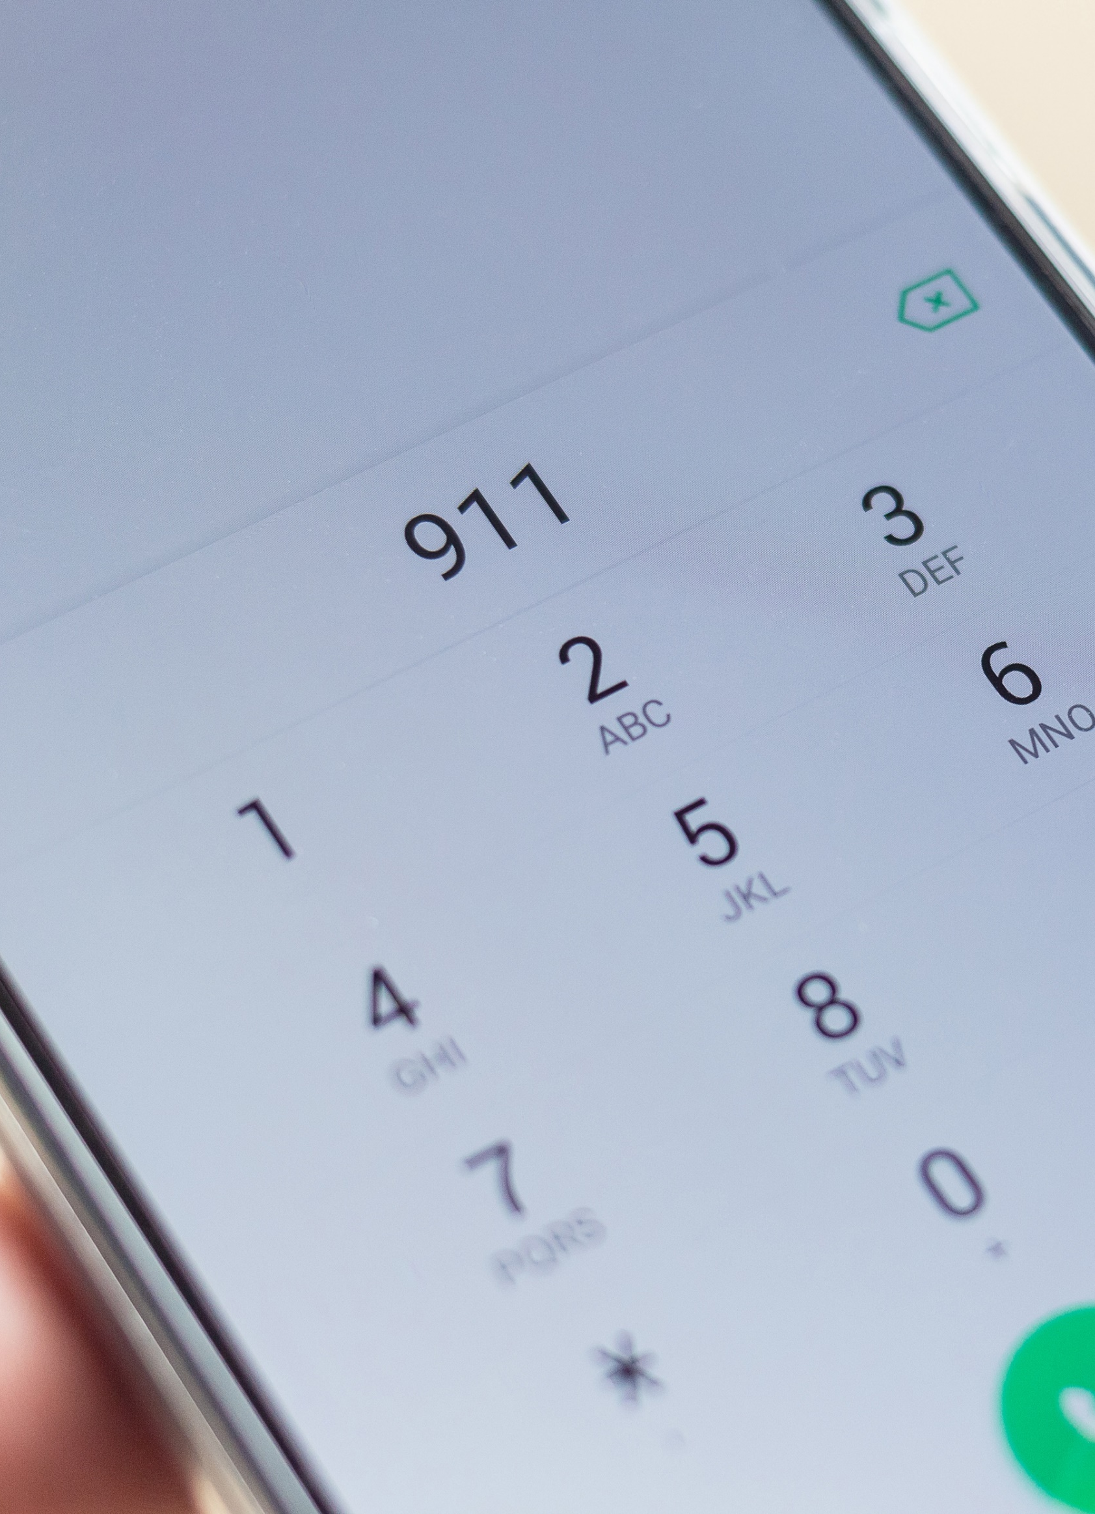
Identificar las emergencias potencialmente mortales
Si detecta una emergencia potencialmente mortal, LLAME inmediatamente al 9-1-1.
No llame primero a un supervisor ó compañero de trabajo cuando se trate de una emergencia potencialmente mortal.
Si no está seguro que si la situación pone en peligro la vida de la persona, llame al 9-1-1
31
Notes:
Si identifica una emergencia que amenaza la vida, llame al 9-1-1 de inmediato.
No llame a su supervisor o a un compañero de trabajo primero si existe una emergencia que amenaza la vida.
Recuerde, en emergencias que amenazan la vida, debe llamar primero al 9-1-1, brindar atención y, cuando sea posible, llamar a su supervisor.
En una emergencia que no amenaza la vida, debe llamar primero a su supervisor y luego tomar la acción adecuada.
Como se mencionó anteriormente, esto puede incluir llamar al médico o hacer que un enfermero evalúe a la persona o llevar a la persona usted mismo a una cita médica o a la sala de emergencias.
Si no está seguro si la situación es una emergencia que amenaza la vida o amenaza la salud, llame al 9-1-1 y actúe con cautela.

Slide 32
EJEMPLO #11
Will le llama para decirle que hoy no puede ir a trabajar porque le duele la garganta, le moquea la nariz y tiene tos. Dice que anoche no durmió bien y que está muy cansado. Se la pasa moqueando todo el tiempo que hablan por teléfono y su voz suena muy rasposa. Dice que está empezando a tener escalofríos y que va a volver a la cama.
Notes:
Esto no es una emergencia potencialmente mortal.
Sería apropiado realizar un seguimiento y/o verificar el estado de esta persona para asegurarse de que su condición no empeore en los próximos días y para determinar si es necesario visitar a un médico.

Slide 33
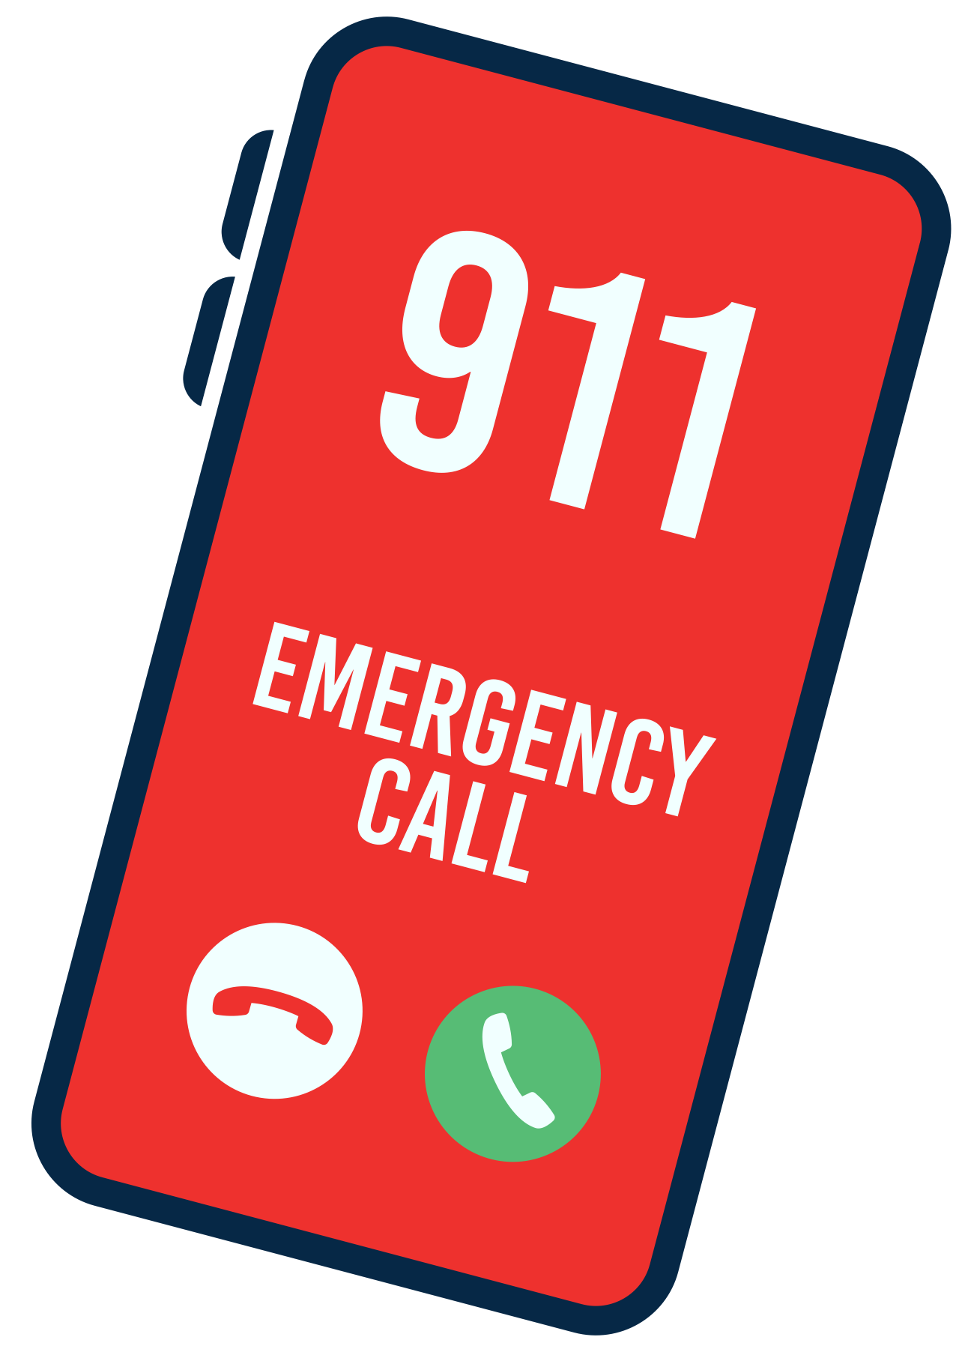
Llamar al 9-1-1
Dígale al operador de 9-1-1:
  Su nombre y número de teléfono
  Ubicación
  ¿Qué pasó/occurió?
  Condición de la persona, incluyendo condiciones especiales
  Cuidado que está proporcionando
No cuelgue hasta que el operador se lo indique.
Notes:
Cuando llame al 9-1-1, debe informar al operador su nombre y número de teléfono; la ubicación del incidente; qué sucedió; el estado de la persona, incluyendo cualquier condición especial y la atención que se está brindando. No cuelgue hasta que el despachador se lo indique.

Slide 34

Sanciones por incumplimiento de la ley
Si no llama al 9-1-1 en una emergencia que ponga en peligro su vida, las sanciones pueden incluir:
  Despido del trabajo
  Multas de hasta $25,000 dólares
  Pérdida de la licencia (para profesionales médicos)
34
Notes:
La falta de llamar al 911 en una emergencia potencialmente mortal puede conllevar sanciones monetarias, como $5,000 por la primera infracción, $10,000 por la segunda infracción y $25,000 por la tercera y cada infracción subsiguiente.
Un profesional de la salud, con licencia o autorización para brindar servicios, puede estar sujeto a la revocación de su licencia profesional u otra autorización para ejercer como profesional de la salud en caso de no cumplir con las obligaciones de llamar al 911 en una emergencia potencialmente mortal.

Slide 35
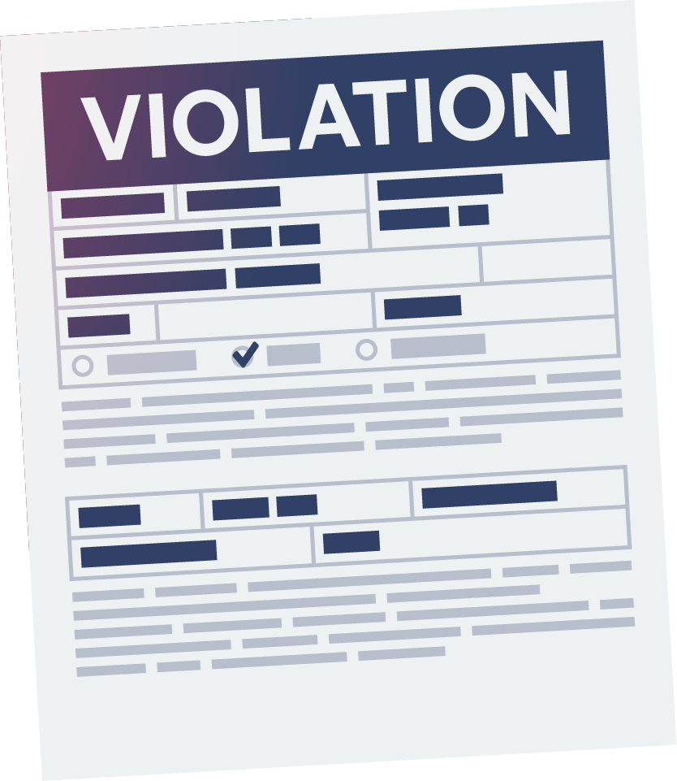
¿Cómo se revisan las infracciones de la Ley Danielle?
Revisado por el personal de gestión de riesgos de OPIA y DDD
Criterios:
  ¿Era la condición una emergencia potencialmente mortal?
  ¿Una persona razonablemente prudente habría sabido en el momento del incidente que la condición ponía en peligro la vida?
  No se tiene en cuenta el resultado del incidente
Recomendación a la comisionada asistente para la decisión final
Notes:
Las violaciones de la Ley de Danielle son revisadas por OPIA, que es la Oficina de Programa, Integridad y Responsabilidad del Departamento de Servicios Humanos, y son analizadas por la Oficina de Gestión de Riesgos de la división de discapacidades del desarrollo DDD.
Los criterios considerados para determinar si el personal está en violación de la ley son:
¿Fue la condición una emergencia potencialmente mortal?
¿Un individuo razonablemente prudente habría sabido en el momento del incidente que la condición era potencialmente mortal?
El resultado del incidente o lo que sucedió no se tiene en cuenta.
La Oficina de Gestión de Riesgos hace una recomendación al Comisionado Asistente para la Decisión Final, y existe un proceso de apelación.
Es importante destacar que incluso si una persona no ha violado la Ley de Danielle, no intervenir en una situación que amenaza la salud o no obtener atención médica para un individuo podría considerarse negligencia.

Slide 36

Repaso y Preguntas de Práctica
Revisión de las condiciones que amenazan la salud
Repaso de las emergencias potencialmente mortales
Cuestionario de preguntas frecuentes
Notes:
Ahora haremos una breve repaso.
Algunos ejemplos de condiciones que amenazan la salud podrían ser una lesión menor, síntomas de resfriado o gripe que están comenzando u otras preocupaciones menores.
Ejemplos de condiciones potencialmente mortales incluyen dificultad para respirar, sangrado grave, lesiones graves, falta de respuesta o un cambio dramático en la salud.
Por favor, consulte el boletín de Emergencias Identificadas como Potencialmente Mortales en el sitio web de la Ley Danielle para obtener más información. También puede consultar el folleto de Preguntas Frecuentes y revisar la información allí.
Es importante entender que la Ley Danielle requiere que llame al 9-1-1 de inmediato en caso de condiciones potencialmente mortales, incluso si hay un médico o una enfermera disponibles. No suponga que otra persona ha llamado al 9-1-1 y no demore en llamar al 9-1-1, por ejemplo, para llamar primero a su supervisor. Llame al 9-1-1 de inmediato y brinde atención para salvar la vida de la persona, y alerte a su supervisor cuando los servicios de emergencia lleguen y se hagan cargo de la atención.
Si la persona tiene una orden de No Resucitar (DNR) y experimenta una emergencia que amenaza su vida, igual se debe llamar al 9-1-1. Si la persona está recibiendo cuidados de hospicio y surgen problemas relacionados con la condición terminal, o si parece que la persona ha fallecido, el personal debe llamar al proveedor de hospicio. Sin embargo, si la persona que recibe cuidados de hospicio experimenta una emergencia que amenaza su vida y que no está relacionada con la condición terminal, como un episodio de atragantamiento, el personal está obligado a llamar al 9-1-1.
Para situaciones que no son potencialmente mortales pero aún requieren atención médica, siga el consejo de su supervisor para garantizar que la persona reciba atención.
Si no está seguro de si una persona está experimentando una emergencia que amenaza la salud en lugar de una emergencia potencialmente mortal, actúe con precaución y llame al 9-1-1.
Ahora, respondamos a algunas preguntas sobre la información cubierta en esta capacitación.

Slide 37

Pregunta: ¿Verdadero o falso?
El personal de cuidado directo suele ser el que mejor conoce a la persona, por lo que su opinión sobre las condiciones médicas es importante.
Notes:
VERDADERO – el personal de cuidado directo puede ser el primero en notar un cambio en la condición de la personal. Es importante mantener comunicación buena entre los diferentes turnos del personal. (por ejemplo programa comunitario y hogar). Esto es esencial para monitorear condiciones que necesitan atención medica o que pueden empeorar dentro de un espacio de horas a días.

Slide 38
Pregunta: ¿Verdadero o falso?
Todas las situaciones y condiciones médicas son emergencias potencialmente mortales.
Notes:
FALSO - Algunas situaciones, como una hemorragia controlada, heridas leves, gripe, resfriado, etc. no ponen en peligro la vida y no se debe llamar al 9-1-1. Debe obtenerse la atención médica y el seguimiento adecuados, como primeros auxilios básicos y/o una visita al médico.

Slide 39
Pregunta: ¿Verdadero o falso?
Todas las llamadas al 9-1-1 deben ser emergencias potencialmente mortales.
Notes:
FALSO- Por ejemplo una persona que se ha caído y no corre el riesgo de sufrir una lesión mortal, pero es demasiado grande para que la mueva un miembro del personal que trabaja solo y puede tener un esguince de tobillo o un hueso roto, podría necesitar la ayuda de personal de rescate de emergencia, pero la vida de la persona no corre peligro. Sin embargo, lo ideal es que las llamadas al 9-1-1 sean sólo para situaciones que pongan en peligro la vida o que puedan ponerla en peligro.

Slide 40
Pregunta: ¿Verdadero o falso?
Una condición que amenaza la salud puede necesitar atención médica inmediata, como llevar a alguien por su cuenta a la oficina del doctor o sala de emergencias.
Notes:
VERDADERO - hay muchas situaciones en las que un médico puede querer ver a la persona inmediatamente en su consulta o aconsejará llevarla a urgencias para su evaluación, como la necesidad de una radiografía.

Slide 41
Pregunta: ¿Verdadero o falso?
Ejemplos de emergencias potencialmente mortales serían un ataque al corazón o un derrame cerebral.
Notes:
VERDADERO: Estas son condiciones potencialmente mortales o dañinas que requieren una respuesta rápida y acceso a atención médica de urgencia.

Slide 42
Pregunta: ¿Verdadero o falso?
Un ejemplo de una condición que amenaza la salud sería, las convulsiones típicas de la persona, que duren menos de 5 minutos.
Notes:
VERDADERO - muchas personas con trastornos convulsivos conocidos tienen patrones típicos de actividad convulsiva y estos ataques deben ser monitoreados y documentados, pero una llamada al 9-1-1 no sería apropiada a menos que el ataque durara más de 5 minutos,
se volviera atípico,
provocara lesiones graves
o la persona no reanudara la respiración una vez finalizado el ataque. Otras convulsiones que justificarían una llamada al 9-1-1 son:
convulsiones por primera vez,
Convulciones consecutivas (3 o más seguidas),
que se produzcan en una persona embarazada,
o que se produzcan en una persona diabética y cuyo nivel de azúcar en la sangre esté fuera de los valores normales.

Slide 43
Pregunta: ¿Verdadero o falso?
Si alguien tiene problemas para respirar, pero está consciente y puede hablar con usted, puede llevarlo usted mismo al hospital.
Notes:
FALSO- Aunque hay condiciones que no ponen en peligro la vida y que no supondrían un riesgo por llevar a la persona en auto a Urgencias, los problemas para respirar pueden empeorar hasta dejar de respirar en cuestión de minutos. Si llevas a alguien a urgencias y deja de respirar o su estado empeora, estás retrasando una atención médica vital, ya que es necesario el transporte en ambulancia.

Slide 44
Pregunta: ¿Verdadero o falso?
Cuando identifique una emergencia potencialmente mortal, debe llamar al 9-1-1, prestar cuidados, y llamar a su supervisor para informar sobre la situación.
Notes:
VERDADERO - en las emergencias que ponen en peligro la vida, sería peligroso retrasar la llamada para esperar las indicaciones de un supervisor.

Slide 45
Pregunta: ¿Verdadero o falso?
Condiciones que amenazan la salud no son emergencias, sin embargo, siempre se requiere atención médica adecuada y rápida, como llamar a un médico.
Notes:
VERDADERO - siempre es necesario un seguimiento y una atención médica adecuada, incluso en situaciones que no pongan en peligro la vida. Si la situación empeora o pone en peligro la vida, hay que llamar al 9-1-1.

Slide 46

Conclusión
Para más información, documentos de
capacitación y para ver la presentación en PowerPoint
de la Ley de Danielle, visite a la página web de DDD, DHS:
www.nj.gov/humanservices/ddd/providers/staterequirements/danielle/
Notes:
Hemos terminado. Gracias por participar en el entrenamiento sobre Identificación de Emergencias que Amenazan la Vida y la Ley de Danielle. Si tiene alguna pregunta, puede hablar con su supervisor para obtener más información o aclaraciones.
Por favor, consulte el sitio web de la División de Discapacidades del Desarrollo del Departamento de Servicios Humanos para obtener documentos y boletines informativos sobre el entrenamiento de la Ley de Danielle, algunos de los cuales se mencionaron en este entrenamiento. La presentación de diapositivas PowerPoint de este entrenamiento también estára disponible para ver.
Gracias nuevamente!

